Slide 1

Методика использования ИКТ в образовательном процессе с целью развития ведущих сфер личности ребёнка
Подготовила:
воспитатель
Мазова Татьяна Владимировна

Slide 2
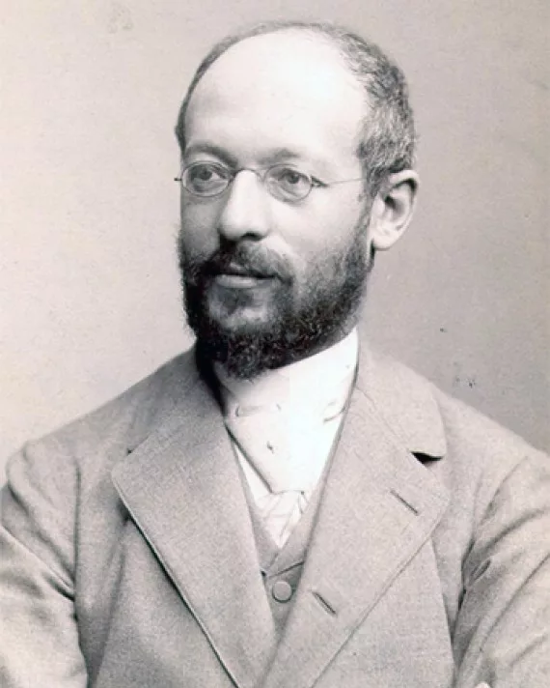
«Человек образованный — тот, кто знает, где найти то, чего он не знает»
немецкий философ и социолог Георг Зиммель

Slide 3
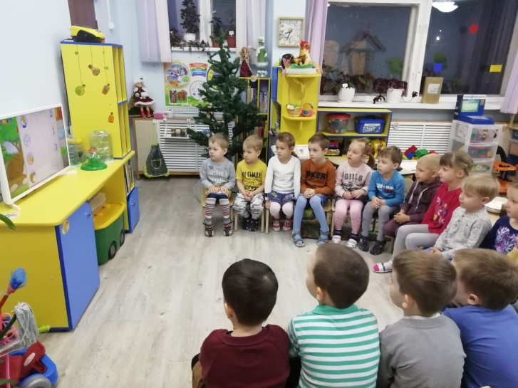
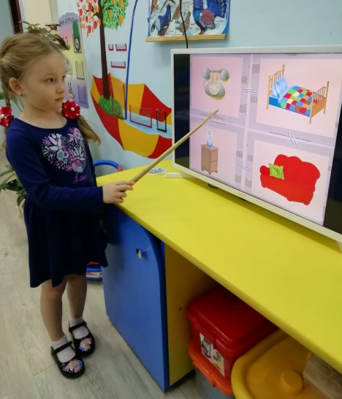
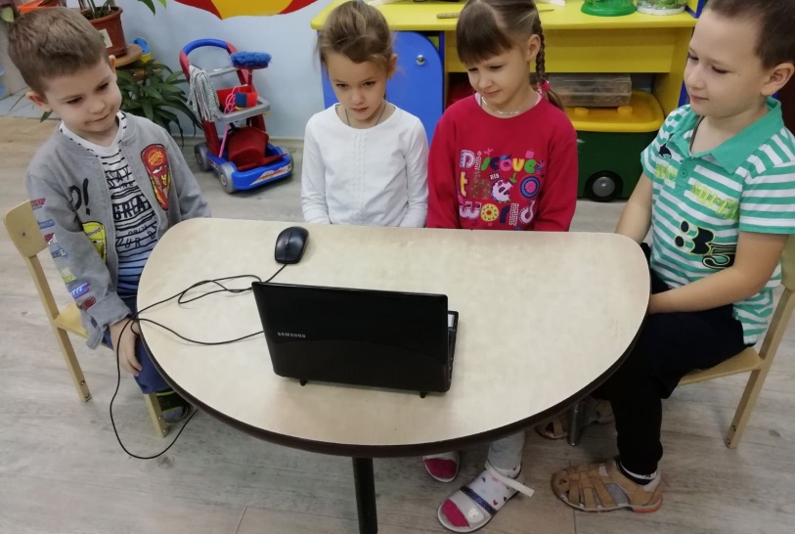
Значение использования ИКТ в процессе развития дошкольников
Развитие способностей детей

Slide 4
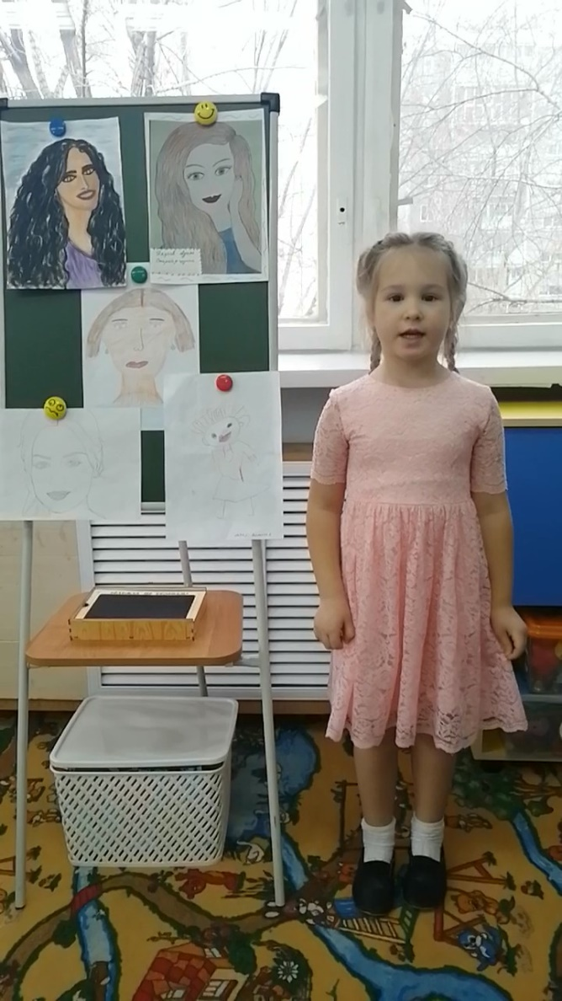
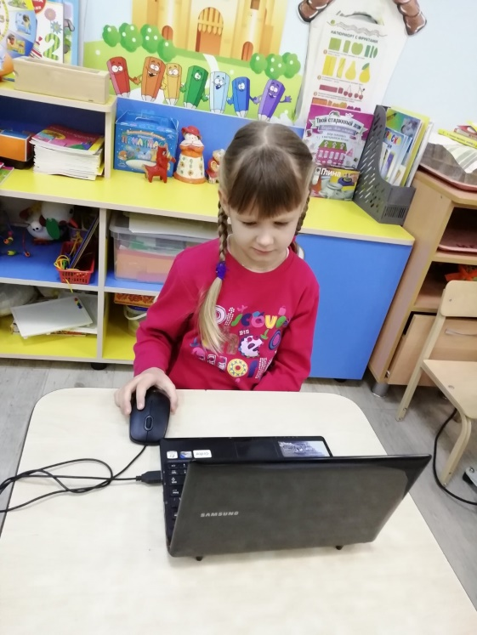
Умение самостоятельно приобретать новые знания

Slide 5






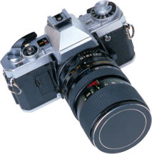

Средства ИКТ
Компьютер
Ноутбук
Музыкальный центр
Мультимедийный проектор
Телевизор
Видеоплеер
Фотоаппарат
Принтер
Сканер
Мобильный телефон
Видеокамера
Интерактивная доска

Slide 6
Компьютерные игры
Закрепление знаний детей
Индивидуальные занятия
Развитие психических способностей
Внимание
Восприятие
Мелкая моторика
Мышление
память

Slide 7
Компьютерные программы
Приучают к самостоятельности
музыкальный слух
и художественный вкус
объемное восприятие
и фантазия
логика и память
чтение
счет
мелкая моторика рук
Развивают навык самоконтроля

Slide 8







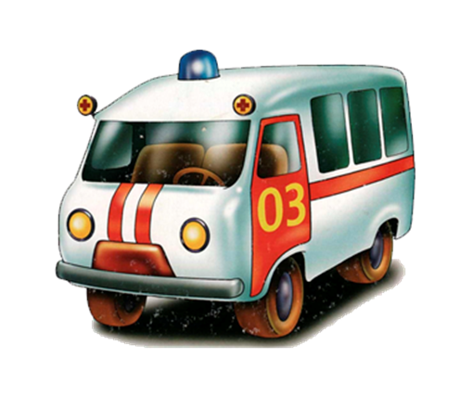

Игровая деятельность
«Где чья машина?»

Slide 9




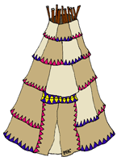


Предметы различаются по форме:

Slide 10
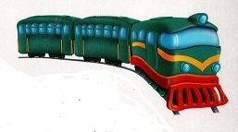



Водный транспорт

Slide 11



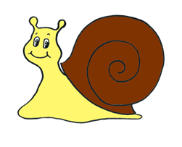



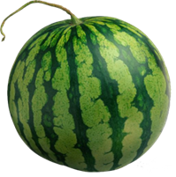







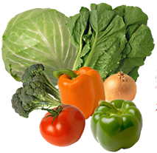
«Найди букву»
1
3

Slide 12

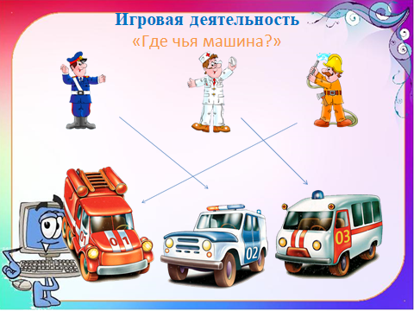
• информация на экране компьютера в игровой форме вызывает у детей огромный интерес;
Компьютер обладает рядом преимуществ:
• образный тип информации, понятный дошкольникам;

Slide 13


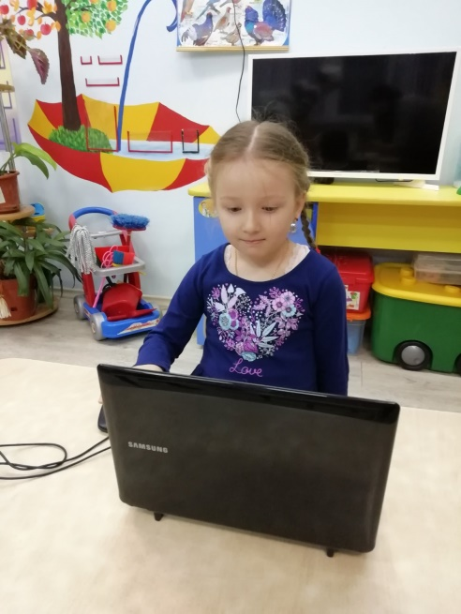
• движения, звук, мультипликация привлекает внимание ребенка;
• проблемные задачи, поощрение ребенка самим компьютером - стимул познавательной активности детей;
• возможность индивидуализации обучения; ребенок сам регулирует темп и количество решаемых игровых обучающих задач;
Компьютер обладает рядом преимуществ:
• уверенность в себе;
• моделирование жизненных ситуаций.
• компьютер очень "терпелив", никогда не ругает ребенка за ошибки, а ждет, пока он сам исправит их

Slide 14
Полезные интернет ресурсы для дошкольников http://www.solnyshko.ee/ - Детский развлекательно-познавательный портал "Солнышко http://www.lukoshko.net/ - Лукошко сказок. http://www.raskraska.ru/ - Раскраска. http://detstvo.ru/ - Детство. Сайт для детей, пап и мам. http://www.danilova.ru/ - Ранее развитие детей. http://www.kindereducation.com/ - "Дошколёнок". http://talant.spb.ru/ - Созидание талантов. http://www.babylib.by.ru/ - Библиотека маленького гения. http://azps.ru/baby/index.html - До и после трех. http://doshkolnik.ru/ - Дошкольник. http://wunderkinder.narod.ru/ - Вундеркиндер.

Slide 15
Спасибо за внимание!

